Slide 1
Referenzen und Objekte
Karsten Weihe
Mit freundlicher Unterstützung von ???

Slide 2
Einführung
Notes:
Wir haben immer wieder gesehen, dass die Deklaration einer Variablen von einer Klasse und die Erzeugung eines Objekts mit Operator new unnötig kompliziert erscheinen. Im einführenden Abschnitt zu diesem Video werden wir das Geheimnis lüften, warum das so kompliziert aussieht.

Slide 3

Computerspeicher
Notes:
Das Laufzeitsystem von Java arbeitet Ihr Programm auf dem Computer ab und bietet Ihnen einige Dienste, von denen später noch die Rede sein wird.
Unter anderem erlaubt Ihnen das Laufzeitsystem, völlig von der komplexen Organisation von Computerspeichern zu abstrahieren. Es reicht völlig, sich den ganzen Speicher als ein einziges großes Array vorzustellen, dessen Komponenten Maschinenwörter heißen und aus einer festen, für alle Maschinenwörter gleichen Zahl einzelner Bits bestehen. Die Maschinenwörter haben fortlaufende Indizes, die Adressen genannt werden.
Da der Computerspeicher viel zu groß für eine sinnvolle Foliendarstellung ist, wird der größte Teil in diesem schematischen Bild nur durch drei Punkte angedeutet.

Slide 4
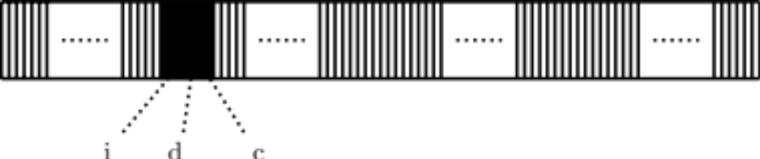
Objekt einer Klasse
public class X { new X();
public int i;
public double d;
public char c;
}
Notes:
So kann man es sich in diesem einfachen Speichermodell vorstellen, wenn ein Objekt einer Klasse X mit Operator new eingerichtet wird. Das Laufzeitsystem entscheidet, wo genau im Speicher das neue Objekt platziert wird. Dort reserviert das Laufzeitsystem dann ausreichend großen Speicherplatz für dieses Objekt. Eine solche Reservierung ist notwendig, damit kein anderes Objekt später dorthin platziert wird.
Wo genau das Objekt durch das Laufzeitsystem platziert wird, darauf haben wir keinen Einfluss, und wir sehen die Adresse auch nicht, brauchen wir auch nicht für die Arbeit mit Java.
Später, im Video zu ???, werden wir sehen, dass neben den Attributen noch weitere Informationen in einem Objekt abgelegt werden, die wir nicht sehen und auf die wir nicht zugreifen können, die für unsere Arbeit aber grundlegend wichtig sind.

Slide 5
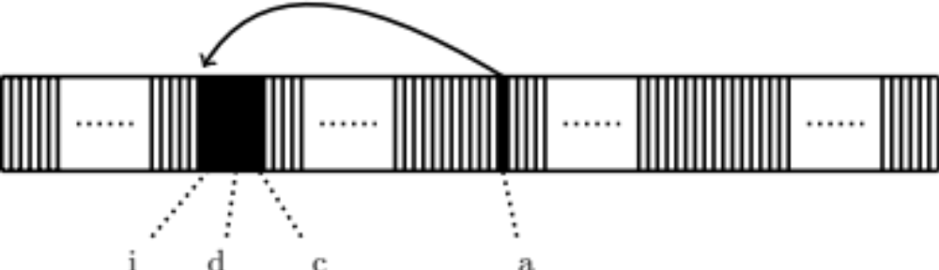
Variable = Referenz
public class X { X a = new X();
public int i;
public double d;
public char c;
}
Notes:
Und so kann man es sich jetzt vorstellen, wenn eine Variable vom Typ X eingerichtet und dieser Variablne ein mit new neu eingerichtetes Objekt zugewiesen wird. Genauer gesagt, liefert Operator new die Anfangsadresse des neu eingerichteten Objekts zurück, und diese wird dann mittels Zuweisungsoperator in der Variablen a gespeichert. Die Variable a ist also nur ein Verweis, wir sagen, eine Referenz auf das Objekt. Diesen Zusammenhang zwischen Variable und Objekt kann man mit einem Pfeil veranschaulichen.
Das ist der erste Schritt zum Verständnis, warum die Einrichtung einer Variablen und eines Objekts so kompliziert sind. Die Variable und das Objekt sind eben zwei verschiedene Entitäten, die unabhängig voneinander eingerichtet werden. Das Bindeglied ist der Zuweisungsoperator, der die Adresse des eingerichteten Objekts in der Variablen abspeichert.

Slide 6
Variable = Referenz
X a = new Y();
Notes:
Was noch fehlt für das Verständnis, warum die Einrichtung von Referenzen und Objekten so kompliziert ist, sehen Sie auf dieser Folie. Wir nehmen an, dass entweder X eine Klasse und Y eine davon abgeleitete Klasse ist, oder X ist ein Interface, und die Klasse Y implementiert X.
Der Punkt ist offensichtlich: Die beiden Referenztypen müssen im Allgemeinen nicht identisch sein, daher muss man sie beide hinschreiben, und zwar auch dann, wenn sie doch identisch sind.

Slide 7
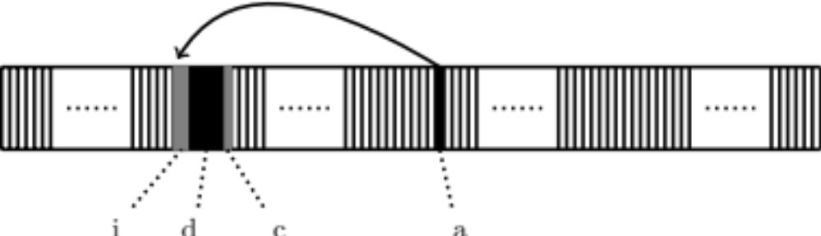
Variable = Referenz
public class X { public class Y extends X { ... }
public int i;
public double d; X a = new Y();
public char c;
}
Notes:
Sie sehen, dass sich das Bild im Speicher überhaupt nicht geändert hat. Ob Variable und Objekt vom selben oder von unterschiedlichen Typ sind, ist an dieser Stelle egal.

Slide 8
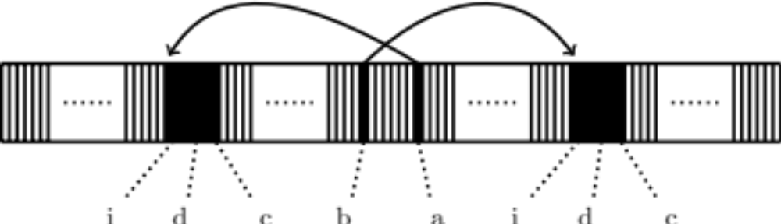
Zwei Objekte und Variable
X a = new X();
X b = new X();
Notes:
Wenn wir mehrere Variablen von Klassen und mehrere Objekte einrichten, dann sieht das Ergebnis im Prinzip so aus. Im Rahmen der ihm vom Betriebssystem zugewiesenen Speicherbereiche ist das Laufzeitsystem völlig frei darin, Variablen und Objekte beliebig zu platzieren, so dass das Bild wie hier angedeutet beliebig unübersichtlich werden kann. Es gibt keine Garantie, dass die nacheinander angelegten Speicherplätze linear aufeinanderfolgen oder ähnliches.

Slide 9
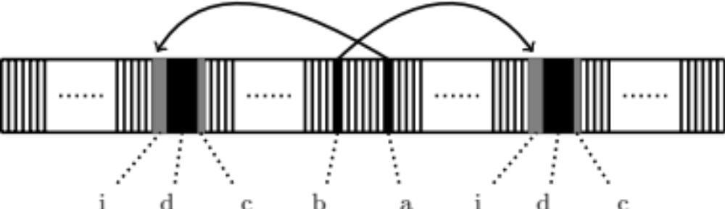
Zwei Objekte und Variable
X a = new X(); a.i = 1;
X b = new X(); b.i = 2;
Notes:
Jedes einzelne Attribut, i, d und c, bekommt bei der Übersetzung der Klasse X einen für alle Objekte der Klasse X gleichen. festen Abstand, englisch Offset, zur Anfangsadresse des Objekts. Wenn über eine Variable wie a nun auf ein Attribut von X wie etwa d im Java-Quelltext zugegriffen wird, also a.d, dann wird dies übersetzt in Code, der die in a momentan gespeicherte Adresse hernimmt, den Offset für d darauf addiert und dann auf die Daten an dieser Adresse zugreift. Analog natürlich bei der Variablen b.

Slide 10
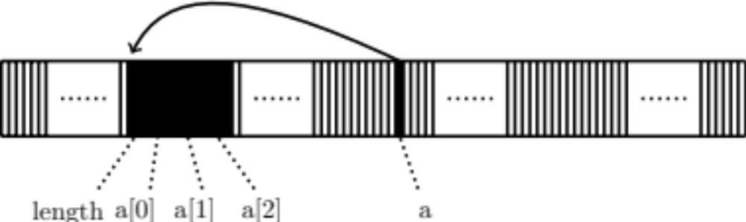
Arrays
double [ ] a = new double [ 3 ];
Notes:
Arays werden völlig analog zu Klassen gebildet. Eine Variable vom Arraytyp enthält ebenfalls nur die Adresse des eigentlichen Arrayobjekts.
Das Arrayobjekt enthält die Komponenten des Arrays und zusätzlich noch ein konstantes Attribut namens length, also englisch Länge. Dieses ist vom Typ int, und in ihm wird die Anzahl der Komponenten des Arrays, wie sie bei der Einrichtung mit new angegeben wurde, gespeichert.
Um auf die Komponente an Index i zuzugreifen, wird die in a momentan gespeicherte Adresse hergenommen und die Größe von length sowie i-mal die Größe einer Komponente draufaddiert. Das ergibt die Anfangsadresse der Komponente an Index i.

Slide 11
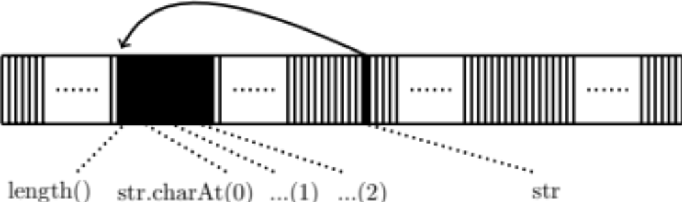
Klasse String
String str = new String ( “aZ1“ );
Notes:
Wie der Name schon sagt, enthält ein Objekt der vordefinierten Klasse String eben einen String, also eine Zeichenkette. Im Video zu lexikalischen Bestandteilen von Java haben wir schon gesehen, dass Zeichenliterale in doppelte Hochkommas gesetzt werden.
Wir können uns Strings als eine Form von Arrays vorstellen, und tatsächlich sind Strings mit Sicherheit intern als Arrays realisiert. Aber Arrays sind eingebaut in die Sprache Java, String ist hingegen eine ganz normale Klasse, so dass die Operationen auf Arrays durch Methoden realisiert sein müssen.

Slide 12
Klasse String
String str = new String ( “Hello World“ );
int n = str.length(); // n == 11
char c = str.charAt ( 6 ); // c == ´W´
int m = str.indexOf ( ´o´ ); // m == 4
boolean b =
str.matches ( “He.+rld“ ); // b == true
Notes:
Wir schauen uns nur ein paar ausgewählte Methoden der Klasse String beispielhaft an.

Slide 13
Klasse String
String str = new String ( “Hello World“ );
int n = str.length(); // n == 11
char c = str.charAt ( 6 ); // c == ´W´
int m = str.indexOf ( ´o´ ); // m == 4
boolean b =
str.matches ( “He.+rld“ ); // b == true
Notes:
Eine Methode namens length für die Länge des Strings, die keine Parameter hat und int zurückliefert.

Slide 14
Klasse String
String str = new String ( “Hello World“ );
int n = str.length(); // n == 11
char c = str.charAt ( 6 ); // c == ´W´
int m = str.indexOf ( ´o´ ); // m == 4
boolean b =
str.matches ( “He.+rld“ ); // b == true
Notes:
Eine Methode, um auf das Element an einem gegebenen Index zuzugreifen. Wie bei Arrays, ist auch bei Strings der erste Index gleich 0, so dass ein String der Länge 11 einen Indexbereich von 0 bis 10 hat.

Slide 15
Klasse String
String str = new String ( “Hello World“ );
int n = str.length(); // n == 11
char c = str.charAt ( 6 ); // c == ´W´
int m = str.indexOf ( ´o´ ); // m == 4
boolean b =
str.matches ( “He.+rld“ ); // b == true
Notes:
Wie schon im Video zu lexikalischen Bestandteilen angesprochen, Stichwort Literale, gibt es einen primitiven Datentyp char zum Speichern von einzelnen Zeichen.

Slide 16
Klasse String
String str = new String ( “Hello World“ );
int n = str.length(); // n == 11
char c = str.charAt ( 6 ); // c == ´W´
int m = str.indexOf ( ´o´ ); // m == 4
boolean b =
str.matches ( “He.+rld“ ); // b == true
Notes:
Die Klasse String bietet einige komfortable Möglichkeiten, um mit Strings umzugehen. Wir zeigen hier nur beispielhaft zwei davon. Die erste ist eine Methode, die für ein gegebenes Zeichen den ersten Index zurückliefert, an dem dieses Zeichen im String vorkommt. Das Zeichen klein-o kommt an den Indizes 4 und 7 vor, Rückgabewert ist also 4.

Slide 17
Klasse String
String str = new String ( “Hello World“ );
int n = str.length(); // n == 11
char c = str.charAt ( 6 ); // c == ´W´
int m = str.indexOf ( ´o´ ); // m == 4
boolean b =
str.matches ( “He.+rld“ ); // b == true
Notes:
Diese Methode bekommt als Parameter einen sogenannten regulären Ausdruck, englisch Regular Expression. Ein Regular Expression passt auf eine endlich oder je nachdem sogar unendlich große Menge von Zeichenketten. Die Methode matches liefert true zurück, wenn die Zeichenkette, auf die str verweist, zu dieser Menge gehört.
Aber Achtung: Verschiedene Programme und Programmiersprachen verwenden Regular Expressions in leicht unterschiedlicher Weise, so dass das hier Gesagte auf die Methode matches der Klasse String in Java zutrifft, aber keine Garantie dafür, dass das auch exakt so aussieht, wenn Ihnen der Begriff Regular Expression in einem anderen Kontext begegnet.

Slide 18
Klasse String
String str = new String ( “Hello World“ );
int n = str.length(); // n == 11
char c = str.charAt ( 6 ); // c == ´W´
int m = str.indexOf ( ´o´ ); // m == 4
boolean b =
str.matches ( “He.+rld“ ); // b == true
Notes:
Der Punkt meint nicht das Interpunktionszeichen, sondern steht als Platzhalter für ein beliebiges Zeichen. Das Plus sagt, dass das Zeichen vor dem Plus ein oder mehrmals vorkommen darf. Das Zeichen vor dem Plus iat aber beliebig, das heißt, dieser Regular Expression passt auf alle Zeichenketten, die mit groß-H und klein-e beginnen, mit r-l-d enden und mindestens ein Zeichen dazwischen haben.
Weitere Details der Klasse String schauen wir uns hier nicht an. Nach dem, was Sie in diesem Video gesehen haben, sollten alle weiteren Methoden der Klasse String selbsterklärend für Sie sein.

Slide 19
Referenztypen
Klassen
Interfaces
Arrays
Notes:
Jetzt können wir genau sagen, was eigentlich Referenztypen sind, nämlich alle Klassen und Interfaces sowie Array von beliebigem Komponententyp. Alle drei Arten von Typen haben diese Aufteilung in Referenz und Objekt gemeinsam.

Slide 20

Vergleich mit primitiven Datetypen
int n = 1;
X a = new X();
Notes:
Im Gegensatz dazu ist das bei primitiven Datentypen alles nicht so kompliziert. Hier gibt es keine Unterscheidung zwischen Variable und Objekt. Der Name der Variablen bezeichnet einfach die Speicherstelle, an der der zugehörige Wert gespeichert ist. In der Speicherstelle, die mit den Identifier n verbunden ist, steht also die Zahl 1 selbst. In der Speicherstelle, die mit dem Identifier a verbunden ist, steht hingegen die Adresse des Objekts.

Slide 21
Klassenattribute
Notes:
Attribute in Klassen kennen wir zur Genüge. Was wir bisher kennen gelernt haben, nennen wir genauer Objektattribute. Wir schauen uns kurz eine komplementäre Form von Attributen an, die man Klassenattribute nennt.

Slide 22
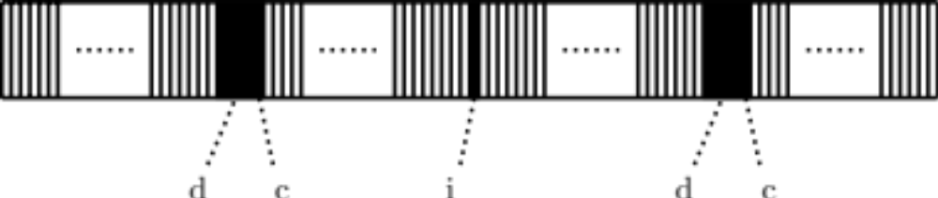
Klassenattribute
public class X {
public static int i;
public double d;
public char c;
}
Notes:
Steht bei der Deklaration eines Attributs das Schlüsselwort static davor, dann wird für dieses Attribut nicht in jedem Objekt eine Kopie des Attributs angelegt, sondern nur eine einzige Speicherstelle für die ganze Klasse. Die normalen Attribute ohne static nennt man dementsprechend Objektattribute, die mit static nennt man Klassenattribute.
Versuchen Sie nicht, einen Sinn dahinter zu finden, dass das Schlüsselwort für Klassenattribute so heißt. Die Namensgebung rührt daher, dass das Wort static schon in der Sprache C ein Schlüsselwort war und man bei der Entwicklung von C++ vermeiden wollte, neue Schlüsselwörter einzuführen. Denn jedes neue Schlüsselwort steht von da an nicht mehr als Identifier zur Verfügung, und bei einem sinnvoll gewählten Wort ist es sehr wahrscheinlich, dass viele alte Programme genau dieses Wort als Identifier benutzen und daher nicht mehr übersetzbar wären.
Bei der Konzeption von Java wiederum war es ein wichtiges Ziel, C- und C++-Programmierern den Umstieg auf Java möglichst leicht zu machen, so dass auch solche eher sinnwidrigen Entscheidungen in Java übernommen wurden.

Slide 23
Klassenattribute
X a = new X();
X b = new X();
a.i = 1.41;
int n1 = b.i; // n1 == 1.41
b.i = 2.71;
int n2 == X.i; // n2 == 2.71
X.i = 3.14;
int n3 = a.i; // n3 == 3.14
Notes:
Die Konsequenz daraus, dass i ein Klassenattribut ist, istnatürlich, dass jeder Zugriff auf das Attribut i zur selben Speicherstelle führt, egal über welches Objekt.

Slide 24
Klassenattribute
X a = new X();
X b = new X();
a.i = 1.41;
int n1 = b.i; // n1 == 1.41
b.i = 2.71;
int n2 == X.i; // n2 == 2.71
X.i = 3.14;
int n3 = a.i; // n3 == 3.14
Notes:
Um das zu sehen, richten wir wie gehabt zwei verschiedene Objekte der Klasse X ein und lassen die Variablen a und b auf je eines dieser Objekte verweisen.

Slide 25
Klassenattribute
X a = new X();
X b = new X();
a.i = 1.41;
int n1 = b.i; // n1 == 1.41
b.i = 2.71;
int n2 == X.i; // n2 == 2.71
X.i = 3.14;
int n3 = a.i; // n3 == 3.14
Notes:
Wenn man nun über eine der beiden Variablen, etwa a, dem Attribut i einen Wert zuweist und dann den Wert des Attributs über die andere Variable, b, abfragt, dann kommt natürlich der Wert heraus, der vorher über a zugewiesen wurde, denn a.i und b.i bezeichnen dieselbe, nur einmal eingerichtete Speicherstelle.
Genau das ist bei Objektattributen anders, da spricht man über zwei verschiedene Objekte mit demselben Attributnamen zwei verschiedene Speicherstellen an, die nichts miteinander zu tun haben.

Slide 26
Klassenattribute
X a = new X();
X b = new X();
a.i = 1.41;
int n1 = b.i; // n1 == 1.41
b.i = 2.71;
int n2 == X.i; // n2 == 2.71
X.i = 3.14;
int n3 = a.i; // n3 == 3.14
Notes:
Diese Schreibweise ist neu: Wenn das Attribut i ohnehin unabhängig von dem konkreten Objekt ist, dann ist es nur konsequent, wenn man es auch ohne eine Variable ansprechen kann, einfach nur mit dem Namen der Klasse, passend zum Begriff Klassenattribut.

Slide 27
Zwei Referenzen auf ein Objekt
Notes:
Das ist ein sehr häufiger Fall, dass Referenzen und Objekt nicht wie bisher in 1:1-Korrespondenz zueinander stehen, sondern dass mehrere Referenzen auf dasselbe Objekt verweisen. Wir schauen uns nur den Fall von zwei Referenzen auf ein Objekt an, die Verallgemeinerung auf mehr als zwei Referenzen auf ein Objekt sollte offensichtlich sein.

Slide 28
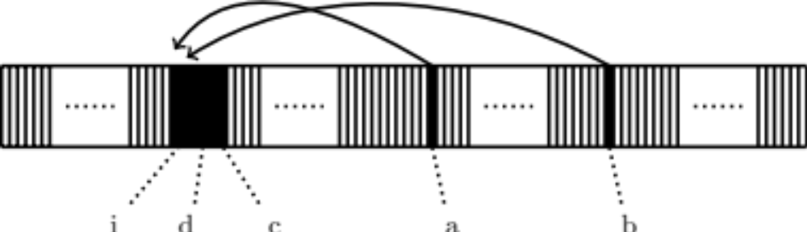
Zwei Referenzen auf ein Objekt
public class X { X a = new X();
public int i; X b = a;
public double d;
public char c;
}
Notes:
In der ersten Zeile rechts wird wieder wie gehabt ein Objekt der Klasse X eingerichtet, und seine Anfangsadresse wird der Variablen a zugewiesen. In der zweiten Zeile passiert jetzt eine weitere Zuweisung, nämlich zwischen zwei Variablen der Klasse X.
Wie das Bild andeutet, wird nicht das Objekt durch die Zuweisung kopiert, sondern nur seine Adresse. Das heißt, beide Variablen, a und b, enthalten nach Ausführung der zweiten Zeile dieselbe Adresse. Anders gesagt: Beide verweisen auf dasselbe Objekt.

Slide 29
Zwei Referenzen auf ein Objekt
X a = new X();
X b = a;
a.d = 2.71;
double d1 = b.d; // d1 == 2.71
b.d = 3.14;
double d2 = a.d; // d2 == 3.14
Notes:
Hier noch einmal die Ausgangssituation von der letzten Folie: Zwei Variable, a und b, verweisen auf dasselbe, neu eingerichtete Objekt.

Slide 30
Zwei Referenzen auf ein Objekt
X a = new X();
X b = a;
a.d = 2.71;
double d1 = b.d; // d1 == 2.71
b.d = 3.14;
double d2 = a.d; // d2 == 3.14
Notes:
Wenn der Wert eines der Attribute, hier zum Beispiel d, über eine der beiden Variablen überschrieben wird, ...

Slide 31
Zwei Referenzen auf ein Objekt
X a = new X();
X b = a;
a.d = 2.71;
double d1 = b.d; // d1 == 2.71
b.d = 3.14;
double d2 = a.d; // d2 == 3.14
Notes:
... dann kommt derselbe Wert heraus, wenn man ihn über die andere Variable abfragt. Das ist auch ganz logisch, denn wenn a und b auf dasselbe Objekt der Klasse X verweisen, dann verweisen auch a.d und b.d auf dieselbe Speicherstelle für einen einzelnes double-Wert.

Slide 32
Zwei Referenzen auf ein Objekt
Y a = new Y(); // Y extends oder
X b = a; // implements X
a.d = 2.71;
double d1 = b.d; // d1 == 2.71
b.d = 3.14;
double d2 = a.d; // d2 == 3.14
Notes:
Die beiden Variablen, a und b, müssen nicht vom selben Typ sein. Es funktioniert auch in der hier gezeigten, leicht variierten Konstellation.
Einer Variablen der Basisklasse kann der Wert einer Variablen einer abgeleiteten Klasse zugewiesen werden. Ebenso kann einer Variablen eines Interfaces der Wert einer Variablen einer implementierenden Klasse zugewiesen werden.
Mehr dazu in den Videos zu ???.
Was wir sehen, ist: Auf ein und dasselbe Objekt kann nicht nur über eine Variable der eigenen Klasse wie hier a zugegriffen werden, sondern mittels Zuweisung auch über eine Variable einer Basisklasse beziehungsweise eines implementierenden Interface.

Slide 33
Zwei Referenzen auf ein Objekt
public class X { public class Y extends X { }
public int i;
public double d; Y a = new Y();
public char c; X b = a;
}
Notes:
Und so kann man sich das wieder im Speicher vorstellen. Die beiden Variablen a und b sind zwar von unterschiedlichen Referenztypen, verweisen aber auf dasselbe Objekt.

Slide 34
Zwei Referenzen auf ein Objekt
X a = new Y(); // Y extends oder
Y b = (Y)a; // implements X
a.d = 2.71;
double d1 = b.d; // d1 == 2.71
b.d = 3.14;
double d2 = a.d; // d2 == 3.14
Notes:
Wenn wie hier das Objekt selbst vom Typ Y ist, aber die darauf verweisende Variable ist vom Typ X, dann ist es ebenfalls möglich, die Adresse des Objekts einer Variablen vom Typ Y zuzuweisen. Allerdings ist das syntaktisch etwas komplizierter, man muss den Zieltyp wie hier in Klammern vor das a schreiben.
Der Grund ist, dass a ja gar nicht unbedingt auf ein Objekt vom Typ Y verweisen muss, sondern beispielsweise auch auf ein Objekt vom Typ X verweisen könnte. Man könnte den Compiler so schreiben, dass er das in einem derart einfachen Beispiel wie auf dieser Folie selbst prüfen könnte. Aber im Allgemeinen hat der Compiler keine Chance zu prüfen, ob das Objekt, auf das a verweist, von einem für b passenden Typ ist.
Und wenn das nicht der Fall ist, dann würde in der zweiten Zeile das Programm mit einer Fehlmeldung abbrechen, was auch sinnvoll ist, da sonst die Variable b auf ein Objekt von einem völlig falschen Typ verweist.
Mehr zu den Hintergründen und auch zu Sinn und Zweck davon finden Sie im Video zu ???, Stichwort Downcast.

Slide 35
Zwei Referenzen auf ein Objekt
public class X { public class Y extends X { }
public int i;
public double d; X a = new Y();
public char c; Y b = (Y)a;
}
Notes:
Das Bild im Speicher ist natürlich dasselbe wie in den vorangegangenen Szenarien. Die Adresse in der einen Variablen wird einer anderen Variablen zugewiesen, die vom selben oder so wie hier von einem anderen Typ ist. Und von welchem Typ zu welchem Typ die Zuweisung stattfindet, ist im Grunde egal, das Ergebnis ist immer gleich: Zwei Variable verweisen auf ein Objekt.

Slide 36
Das Literal null
Notes:
Literale hatten wir im Video zu lexikalischen Bestandteilen von Java-Quelltexten kennen gelernt. Literale sind wörtlich hingeschriebene Werte von Typen, etwa wörtlich hingeschriebene Zahlen bei Zahlentypen.

Slide 37
Das Literal null
X a = null;
int [ ] b = null;
Notes:
Man kann eine Variable oder Konstante von einem Referenztyp entweder auf die Adresse eines Objekts setzen, oder man kann sie auf den symbolischen Wert null setzen, eine dritte Möglichkeit gibt es nicht. In den Variablen a und b steht nach Setzung auf null ein bestimmter, fester Wert, der nicht die Adresse irgendeiner Speicherstelle ist.
Greift man bei a auf Attribute der Klasse X lesend oder schreibend zu oder ruft man mit a eine Methode von X auf oder greift man lesend oder schreibend auf eine Komponente von b zu, dann bricht das Programm mit einem Fehler ab.
Im Video zu Exceptions werden wir sehen, das dieser Programmabbruch auch verhindert werden kann.

Slide 38
Referenzen „verbiegen“
Notes:
Bisher hat jede Referenz die ganze Zeit hindurch auf dasselbe Objekt verwiesen. Das muss natürlich nicht so sein; so wie bei Variablen von primitiven Datentypen kann man selbstverständlich auch bei Variablen von Referenztypen den Wert beliebig häufig überschreiben. Das ist allerdings auch gefährlich.

Slide 39
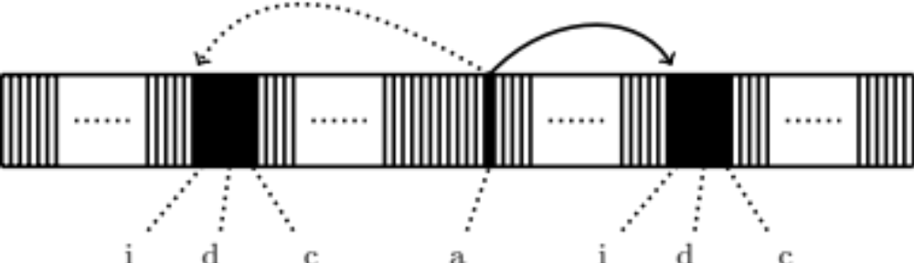
Referenz „verbiegen“
public class X { X a = new X();
public int i; a = new X();
public double d;
public char c;
}
Notes:
Denn was passiert, wenn wir zweimal ein neues Objekt einrichten und deren Anfangsadressen jeweils derselben Variable zuweisen? Durch das erste new sei das linke Objekt eingerichtet worden. Dann hat der Pfeil nach der Ausführung der ersten Zeile auf das linke Objekt gezeigt. Das zweite new richtet nun das rechte Objekt ein, und der Pfeil zeigt nun darauf.
Die Adresse des zuerst eingerichteten Objekts ist nun in keiner Variablen mehr gespeichert. Dieses Objekt ist vom Programm aus nicht mehr erreichbar.

Slide 40
Referenz „verbiegen“
X a = new X();
X z = y;
a = new X();
Notes:
Es ist misslich, wenn ein Objekt auf diese Art verlorengeht, das vielleicht noch wichtige, unverzichtbare Daten enthält. Wenn wir diese Daten retten, aber dennoch a für andere Zwecke nutzen wollen, müssen wir Folgendes tun: Bevor wir a mit der Adresse eines zweiten Objekts überschreiben, müssen wir die Adresse des ersten Objekts in einer anderen Variable speichern.
Hier sehen Sie dieselben beiden Zeilen wie auf der letzten Folie, nur dass noch eine Zeile dazwischengeschoben wurde, in der die Adresse des ersten Objekts in der Variablen z gerettet wird, bevor a mit der Adresse des zweiten Objekts überschrieben wird.

Slide 41
Garbage Collector
Notes:
Ein Objekt kann also sozusagen verlorengehen, nämlich dadurch, dass seine Adresse in keiner Variablen mehr gespeichert ist. Das ist auh sehr häufig gewünscht, nämlich immer wenn man ein Objekt nicht mehr braucht.
Das Problem ist, dass der Speicherplatz für das Objekt weiterhin reserviert bleibt. Die Lösung des Problems in Java sehen wir uns als nächstes an.

Slide 42
Garbage Collector
while ( true )
X x = new X();
Notes:
Um die Brisanz des Problems klarer zu sehen, treiben wir es ins Extrem, indem wir immer neue Objekte in einer Endlosschleife einrichten und jeweils die Adresse sofort wieder verlieren.
Es werden also ohne Ende neue Objekte eingerichtet, jeweils in dem Speicherplatz, der noch nicht von den bisher eingerichteten Objekten belegt ist. Da der Speicherplatz natürlich nur endlich groß ist, ist irgendwann kein Speicherplatz mehr da; das Programm bricht mit einem Fehler ab.

Slide 43
Garbage Collector
Teil des Laufzeitsystems
Wird nach gewissen Regeln hin und wieder aufgerufen
    Kann zwecks Laufzeitoptimierung konfiguriert werden
Gibt alle Speicherplätze frei, die vom Pro-gramm aus nicht mehr erreichbar sind
Notes:
Aber ganz so ist es zum Glück nicht. Genau dafür gibt es den Garbage Collector, zu deutsch Müllsammler.

Slide 44
Garbage Collector
Teil des Laufzeitsystems
Wird nach gewissen Regeln hin und wieder aufgerufen
    Kann zwecks Laufzeitoptimierung konfiguriert werden
Gibt alle Speicherplätze frei, die vom Pro-gramm aus nicht mehr erreichbar sind
Notes:
Weiter vorne hatten wir schon das Laufzeitsystem erwähnt. Der Garbage Collector ist ein Bestandteil des Laufzeitsystems von Java und leistet uns damit automatisch seine Dienste, für die wir ihm dankbar sein sollten.

Slide 45
Garbage Collector
Teil des Laufzeitsystems
Wird nach gewissen Regeln hin und wieder aufgerufen
    Kann zwecks Laufzeitoptimierung konfiguriert werden
Gibt alle Speicherplätze frei, die vom Pro-gramm aus nicht mehr erreichbar sind
Notes:
Spätestens wenn der Speicherplatz knapp wird, dann wird der Garbage Collector zum Leben erweckt, vielleicht auch schon früher, damit es gar nicht erst soweit kommt.

Slide 46
Garbage Collector
Teil des Laufzeitsystems
Wird nach gewissen Regeln hin und wieder aufgerufen
    Kann zwecks Laufzeitoptimierung konfiguriert werden
Gibt alle Speicherplätze frei, die vom Pro-gramm aus nicht mehr erreichbar sind
Notes:
Wann genau das passiert, kann man voreinstellen. Das ist eine der wesentlichen Stellschrauben, um die Laufzeit eines Java-Programms zu verbessern. Mehr dazu im Video zu Laufzeitanalyse und Laufzeitverbesserung.

Slide 47
Garbage Collector
Teil des Laufzeitsystems
Wird nach gewissen Regeln hin und wieder aufgerufen
    Kann zwecks Laufzeitoptimierung konfiguriert werden
Gibt alle Speicherplätze frei, die vom Pro-gramm aus nicht mehr erreichbar sind
Notes:
Was bedeutet nun Müllsammeln konkret? Der Müll, der aufgesammelt wird, das sind genau die Objekte, um die es hier geht, nämlich die Objekte, deren Speicherplatz immer noch reserviert ist, obwohl sie vom Programm aus nicht mehr angesprochen werden können und daher absolut nutzlos geworden sind. Der freigegebene Platz kann für die Einrichtung neuer Objekte wiederverwendet werden.
Mehr brauchen wir hier über den Garbage Collector nicht zu wissen, und daher beenden wir das Thema.

Slide 48
Attribute / Komponenten
von Referenztypen
Notes:
Bisher waren alle Attribute von primitiven Datentypen. Das muss natürlich nicht so sein. Bei Arrays hingegen haben wir schon gesehen, dass die Komponenten von einem Referenztyp sein können.

Slide 49
Attribute von Referenztypen
class X {
..........
}
class Y {
public X b;
}
Y a = new Y();
a.b = new X();
Notes:
Wir richten zwei verschiedene Klassen ein, X und Y.

Slide 50
Attribute von Referenztypen
class X {
..........
}
class Y {
public X b;
}
Y a = new Y();
a.b = new X();
Notes:
Die Details der Klasse X interessieren uns nicht, weswegen wir sie wieder nur mit Punkten andeuten.

Slide 51
Attribute von Referenztypen
class X {
..........
}
class Y {
public X b;
}
Y a = new Y();
a.b = new X();
Notes:
Das Einzige, was uns an Klasse Y interessiert, ist das Attribut b, das von Klasse X ist.

Slide 52
Attribute von Referenztypen
class X {
..........
}
class Y {
public X b;
}
Y a = new Y();
a.b = new X();
Notes:
Das Objekt von Klasse Y, auf das a verweist, verweist nun mittels Attribut b seinerseits auf ein Objekt, nämlich von Klasse X.

Slide 53
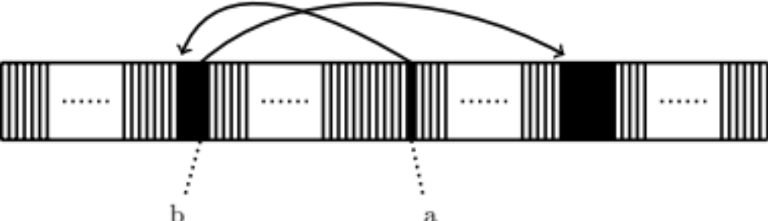
Attribute von Referenztypen
Y a = new Y();
a.b = new X();
Notes:
Und so kann man sich das Ganze dann im Speicher vorstellen: a verweist wie gesagt auf ein Objekt von Klasse Y, und a.b verweist auf ein Objekt von Klasse X.

Slide 54
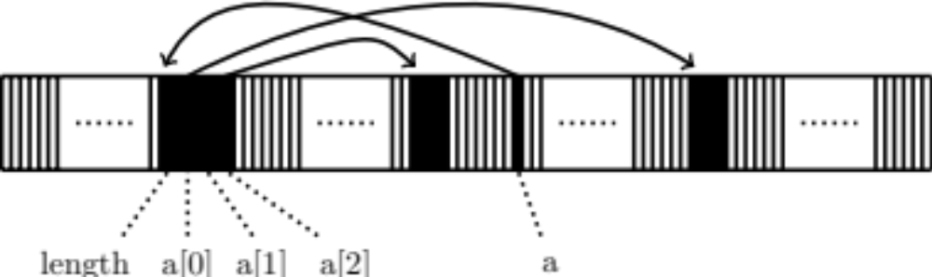
Array von Referenztyp
X [ ] a = new X [ 3 ];
a[0] = new X();
a[2] = new X();
Notes:
Analog sieht es aus, wenn ein Array von Klasse X eingerichtet wird. Zwei der drei Komponenten verweisen auf neu eingerichtete Objekte. Arraykomponenten von einem Referenztyp werden bei Einrichtung des Arrays immer mit null initialisiert, daher hat die Komponente an Index 1 den Wert null.

Slide 55
Referenz auf eigene Klasse
Notes:
Die Klassen X und Y müssen dann auch gar nicht verschieden sein. Eine Klasse X kann durchaus auch Attribute von X haben.

Slide 56
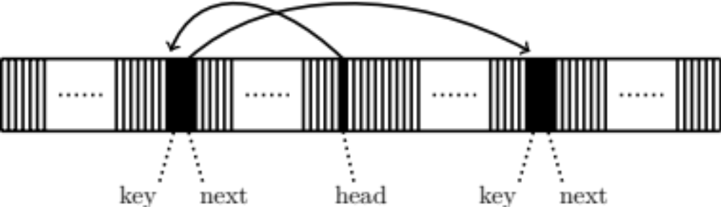
Referenz auf eigene Klasse
public class Item { Item head = new Item();
public int key; head.next = new Item();
public Item next;
}
Notes:
Das Thema hat einen wichtigen Anwendungshintergrund, verzeigerte Listen. Den schauen wir uns später an, im Video zu ???.
Im Hinblick darauf werden wir die Klasse nicht mehr X, sondern Item nennen, und die Referenzvariable heißt nicht mehr a, sondern head, also Verweis auf den Kopf der Liste. Das Attribut vom Referenztyp heißt next, also Verweis auf nächstes Element der Liste. Und jedes Item trägt eine einzige weitere Information, die traditionell key für Schlüsselwort genannt wird.
Ohne die Unterscheidung zwischen Referenzen und Objekte könnte das ja gar nicht gehen, denn wenn ein Item wieder ein Ieem enthalten könnte, dann würde dieses wieder ein X enthalten und dieses wieder ein Item enthalten und so weiter – eine unendliche Regression.
Aber ein Attribut eines Referenztyps ist ja kein Objekt, sondern eben nur eine Referenz. Das heißt, ein Objekt der Klasse Item in diesem Bild enthält im Attribut next kein anderes Objekt der Klasse Item, sondern die Adresse eines anderen Objekts der Klasse item. Das geht natürlich ohne logischen Widerspruch: Ein Objekt enthält nicht ein anderes, sondern verweist auf ein anderes.

Slide 57
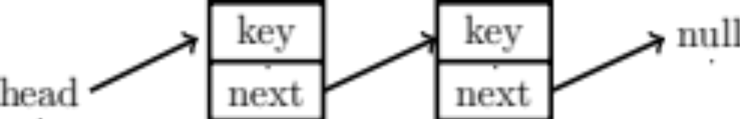
Referenz auf eigene Klasse
Notes:
Wir lösen uns jetzt erstmals von diesem Bild des Speichers und stellen uns die Objekte aus dem Speicher herausgeschnitten vor, so wie unten. Der Bildinhalt unten ist im Grunde bis ins Detail derselbe wie oben. Und wenn wir zwei Objekte der Klasse Item so über das Attribut next aneinander ketten können, ...

Slide 58
Referenz auf eigene Klasse
Notes:
... dann spricht nichts dagegen, das auch mit beliebig vielen Objekten so zu machen. Im Video zu Listen werden wir solche Listenstrukturen eingehend betrachten.
Beachten Sie, dass der Garbage Collector alle Objekte in dieser Liste in Ruhe lässt: Solange head auf das erste Objekt in der Liste verweist, sind alle Objekte in der Liste vom Programm aus erreichbar, wenn auch indirekt über die vorangehenden Objekte. Der Garbage Collector prüft das penibel nach und gibt für keines dieser Objekte den Speicherplatz frei.

Slide 59
Referenz auf eigene Klasse
X head = new X();
while ( true ) {
X tmp = new X();
tmp.next = head;
head = tmp;
}
Notes:
Daher beinhaltet diese Möglichkeit zur Listenbildung auch die Gefahr, dass der Speicherplatz durch einen Programmierfehler doch noch durch immer neue Objekte vollständig aufgebraucht wird und irgendwann das Programm mit Fehler abbricht, weil kein Speicherplatz mehr für das nächste einzurichtende Objekt vorhanden ist. Dafür reicht schon dieses kleine künstliche Beispiel.

Slide 60
Referenz auf eigene Klasse
X head = new X();
while ( true ) {
X tmp = new X();
tmp.next = head;
head = tmp;
}
Notes:
Wir richten uns ganz normal ein Objekt von Klasse X ein. Die Variable head wird immer auf das erste Objekt in der stetig wachsenden Liste verweisen. Wir sprechen auch vom Kopf der Liste, daher der Name head.

Slide 61
Referenz auf eigene Klasse
X head = new X();
while ( true ) {
X tmp = new X();
tmp.next = head;
head = tmp;
}
Notes:
Wieder eine Endlosschleife, in der in jeder Iteration ein Objekt mit Operator new eingerichtet wird.

Slide 62
Referenz auf eigene Klasse
X head = new X();
while ( true ) {
X tmp = new X();
tmp.next = head;
head = tmp;
}
Notes:
Das Attribut next des neuen Objektes verweist auf das erste Objekt in der Liste. Damit haben wir das neue Objekt vorne an die Liste angehängt.
Der Name tmp steht für englisch temporary, also temporär. Häufig wird eine Variable so benannt, wenn sie keine eigene namensgebende Bedeutung hat und eben auch nur temporär benötigt wird.

Slide 63
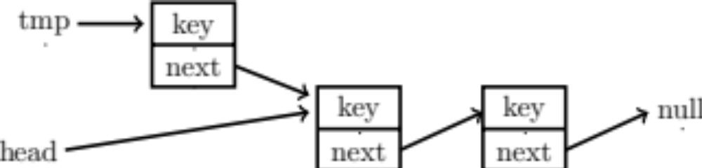
Referenz auf eigene Klasse
Item tmp = new Item();
tmp.next = head;
head = tmp;
Notes:
So kann man sich die momentane Zwischensituation veranschaulichen. Die Variable head zeigt immer noch auf den bisherigen Kopf der Liste. Die temporäre Variable zeigt auf das neue Objekt. Das Attribut next des neuen Objektes zeigt durch zweite Zeile unten ebenfalls auf den alten Kopf der Liste.

Slide 64
Referenz auf eigene Klasse
X head = new X();
while ( true ) {
X tmp = new X();
tmp.next = head;
head = tmp;
}
Notes:
Die Variable head soll ja immer auf den Kopf der Liste verweisen. Der alte Kopf der Liste ist aber jetzt nur noch das zweite Element, das neue Objekt ist der neue Kopf. Daher muss head nun noch auf das neue Objekt verweisen.

Slide 65
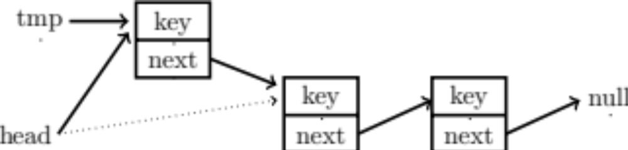
Referenz auf eigene Klasse
Item tmp = new Item();
tmp.next = head;
head = tmp;
Notes:
Und so sieht dann das Endergebnis des Schleifendurchlaufs dank dritten, eben noch ausgegrauten Zeile aus. Ein neues Element ist vorne hinzugekommen, und head verweist auf den neuen Kopf der Liste.
Da alle Objekte in der unbegrenzt wachsenden Liste über head indirekt vom Programm aus zu erreichen sind, darf der Garbage Collector kein einziges dieser Objekte wegräumen. Aufbrauchen des Speichers nebst Programmabbruch ist daher nur eine Frage der Zeit.

Slide 66
Zuweisen oder Kopieren
Notes:
Die Unterscheidung zwischen Variable und Objekt ergibt auch einen Unterschied zwischen Zuweisen und Kopieren. Diesen Unterschied gibt es bei primitiven Datentypen nicht, dort sind die beiden Verben Zuweisen und Kopieren praktisch Synonyme: Der Zuweisungsoperator kopiert bei primitiven Datentypen den gespeicherten Wert dieses Typs.

Slide 67
Zuweisen oder Kopieren
Operator „=“ kopiert also nur die Adresse
Frage: Wie kann man ein Objekt kopieren?
Antwort:
    Object ist die Basisklasse aller Klassen
    Jede Klasse erbt eine void-Methode „clone“
    Die kann man nutzen oder überschreiben
Notes:
Der Zuweisungsoperator kopiert immer den Inhalt einer Variablen. Wie wir schon gesehen haben, ist das bei einem Referenztyp entweder die darin gespeicherte Adresse oder der symbolische Wert null.

Slide 68
Zuweisen oder Kopieren
Operator „=“ kopiert also nur die Adresse
Frage: Wie kann man ein Objekt kopieren?
Antwort:
    Object ist die Basisklasse aller Klassen
    Jede Klasse erbt eine void-Methode „clone“
    Die kann man nutzen oder überschreiben
Notes:
Wir hätten aber gerne auch eine Möglichkeit, den Inhalt eines Objektes zu kopieren und nicht nur seine Adresse.

Slide 69
Zuweisen oder Kopieren
Operator „=“ kopiert also nur die Adresse
Frage: Wie kann man ein Objekt kopieren?
Antwort:
    Object ist die Basisklasse aller Klassen
    Jede Klasse erbt eine void-Methode „clone“
    Die kann man nutzen oder überschreiben
Notes:
Natürlich können wir einfach eine Methode schreiben, die die einzelnen Attribute des einen Objekts in das andere kopiert. Aber es geht auch besser.

Slide 70
Zuweisen oder Kopieren
Operator „=“ kopiert also nur die Adresse
Frage: Wie kann man ein Objekt kopieren?
Antwort:
    Object ist die Basisklasse aller Klassen
    Jede Klasse erbt eine void-Methode „clone“
    Die kann man nutzen oder überschreiben
Notes:
Im Video zu ??? werden wir sehen, dass alle Klassen – sowohl die in der Standardbibliothek als auch die selbst implementierten – direkt oder indirekt von einer Klasse namens Object abgeleitet sind.

Slide 71
Zuweisen oder Kopieren
Operator „=“ kopiert also nur die Adresse
Frage: Wie kann man ein Objekt kopieren?
Antwort:
    Object ist die Basisklasse aller Klassen
    Jede Klasse erbt eine void-Methode „clone“
    Die kann man nutzen oder überschreiben
Notes:
Diese Klasse hat zum Kopieren von Objekten eine Methode mit dem sicherlich passenden Namen clone.

Slide 72
Zuweisen oder Kopieren
Operator „=“ kopiert also nur die Adresse
Frage: Wie kann man ein Objekt kopieren?
Antwort:
    Object ist die Basisklasse aller Klassen
    Jede Klasse erbt eine void-Methode „clone“
    Die kann man nutzen oder überschreiben
Notes:
Methode clone ist in Object natürlich so implementiert, dass sie für möglichst viele Klassen genau das Richtige macht. Immer, wenn das der Fall ist, kann man sie einfach erben und bekommt das Kopieren sozusagen geschenkt. Wenn nicht, kann man die Methode clone natürlich auch überschreiben. Das ist sinnvoller, als eine Methode zum Kopieren mit anderer Signatur zu schreiben, weil es einfach allgemeine Konvention ist, so dass Nutzer der Klasse potentiell darauf vertrauen könnten, dass Methode clone das Richtige für diese Klasse macht.

Slide 73
Zuweisen oder Kopieren
public class X { ... }
X y = new X();
X z = (X)y.clone();
Notes:
So sieht das dann konkret an einem generischen Beispiel aus.

Slide 74
Zuweisen oder Kopieren
public class X { ... }
X y = new X();
X z = (X)y.clone();
Notes:
Wir schreiben eine Klasse X, und auf die Details dieser Klasse kommt es uns hier nicht an, daher nur drei Punkte. Insbesondere ist es auch egal, ob X die Methode clone erbt oder selbst überschreibt.

Slide 75
Zuweisen oder Kopieren
public class X { ... }
X y = new X();
X z = (X)y.clone();
Notes:
Dieser Aufruf der Methode clone liefert eine Kopie des Objektes, auf das y verweist. Der Rückgabetyp von Methode clone ist Object und kann auch beim Überschreiben nicht geändert werden, siehe das Video zu ???. Daher wird das Objekt, das eigentlich vom Typ X ist, in jedem Fall als Object zurückgeliefert und muss erst noch mit Downcast zu einem X gemacht werden, wie wir es schon gesehen haben,

Slide 76
Zuweisen oder Kopieren
public class C {
public void m ( X a ) {
a.i = 1;
}
}
X y = new X();
C b = new C();
b.m(y);
int n = y.i; // 1
Notes:
Auch für Methodenparameter von Referenztypen ist der Unterschied zwischen Zuweisen und Kopieren hochrelevant.

Slide 77
Zuweisen oder Kopieren
public class C {
public void m ( X a ) {
a.i = 1;
}
}
X y = new X();
C b = new C();
b.m(y);
int n = y.i; // 1
Notes:
Allein relevant an der Klasse C ist die Methode m, die einen Parameter vom Typ X erwartet, also eben von einem Referenztyp. Auch das, was in der Methode m passiert, ist nur beispielhaft.

Slide 78
Zuweisen oder Kopieren
public class C {
public void m ( X a ) {
a.i = 1;
}
}
X y = new X();
C b = new C();
b.m(y);
int n = y.i; // 1
Notes:
Hier wird die Methode m der Klasse C nun mit einer Variablen b von Klasse C und einem Parameter y von Klasse X aufgerufen.

Slide 79
Zuweisen oder Kopieren
public class C {
public void m ( X a ) {
a.i = 1;
}
}
X y = new X();
C b = new C();
b.m(y);
int n = y.i; // 1
Notes:
Beim Aufruf der Methode m wird der Wert der Variablen y in die nur lokal in m vorhandene Variable a kopiert. Der Inhalt ist wieder die Adresse, das heißt, y außerhalb von m und a innerhalb von m verweisen auf dasselbe Objekt oder haben beide den Wert null

Slide 80
Zuweisen oder Kopieren
public class C {
public void m ( X a ) {
a.i = 1;
}
}
X y = new X();
C b = new C();
b.m(y);
int n = y.i; // 1
Notes:
Wird dieses Objekt in Methode m verändert, dann wirkt sich das natürlich nach Aufruf der Methode aus, wenn wir auf y zugreifen.

Slide 81
Zuweisen oder Kopieren
public class C {
public void m ( X a ) {
a = new X();
a.i = 1;
}
}
X y = new X();
y.i = 2;
C b = new C();
b.m(y);
int n = y.i; // 2
Notes:
Noch eine letzte wichtige Variation des Beispiels. Wir haben jetzt die Klasse C leicht abgeändert.

Slide 82
Zuweisen oder Kopieren
public class C {
public void m ( X a ) {
a = new X();
a.i = 1;
}
}
X y = new X();
y.i = 2;
C b = new C();
b.m(y);
int n = y.i; // 2
Notes:
Und zwar richten wir zuerst ein neues Objekt der Klasse X ein und lassen a von jetzt an darauf verweisen. Die beim Aufruf übergebene Adresse, die von y kopiert wurde, wird daher in a überschrieben. Nach Ausführung dieser Anweisung verweisen y und a auf verschiedene Objekte.

Slide 83
Zuweisen oder Kopieren
public class C {
public void m ( X a ) {
a = new X();
a.i = 1;
}
}
X y = new X();
y.i = 2;
C b = new C();
b.m(y);
int n = y.i; // 2
Notes:
Daher hat es auf y jetzt überhaupt keinen Einfluss mehr, wenn wir danach das Objekt, auf das a verweist, im Methode m ändern. Das Objekt, auf das y verweist, ist nicht das Objekt, auf das a beim Überschreiben von Attribut i in Methode m verweist.
Das führt zu einer kleinen Einschränkung: Wenn wir wie hier einen Parameter vom Referenztyp haben, dann können wir das dahinterstehende Objekt in der Methode beliebig manipulieren, wie wir in der Ausgangsversion dieses Beispiels aufder letzten Folie gesehen haben. Aber die Referenz y selbst lässt sich in der Methode m nicht ändern: Wir können a neue Objekte zuweisen, soviel wir wollen, y verweist weiterhin auf dasselbe Objekt.
Verschiedene andere Programmiersprachen wie zum Beispiel C++ bieten zusätzliche Sprachkonstrukte, die es erlauben, y und a enger miteinander zu veknüpfen, so dass die Zuweisung an a innerhalb von m auch für y außerhalb von m Bestand hat. Aber beim Design von Java hat man sich dagegen entschieden.

Slide 84
Zuweisen oder Kopieren
public class C {
public X m () {
X a = new X();
a.i = 1;
return a;
}
}
C b = new C();
X y = b.m();
int n = y.i; // 1
Notes:
Auch bei einer Rückgabe gilt die Logik, dass Adressen kopiert werden.

Slide 85
Zuweisen oder Kopieren
public class C {
public X m () {
X a = new X();
a.i = 1;
return a;
}
}
C b = new C();
X y = b.m();
int n = y.i; // 1
Notes:
Methode m hat nun keinen Parameter mehr, dafür Klasse X als Rückgabetyp.

Slide 86
Zuweisen oder Kopieren
public class C {
public X m () {
X a = new X();
a.i = 1;
return a;
}
}
C b = new C();
X y = b.m();
int n = y.i; // 1
Notes:
In Methode m wird ein neues Objekt von Klasse X eingerichtet und sein Attribut i geändert. Zum Schluss wird das neu eingerichtete Objekt zurückgeliefert.

Slide 87
Zuweisen oder Kopieren
public class C {
public X m () {
X a = new X();
a.i = 1;
return a;
}
}
C b = new C();
X y = b.m();
int n = y.i; // 1
Notes:
Genauer gesagt, wird wieder seine Adresse zurückgeliefert und mittels Zuweisungsoperator nach y kopiert.

Slide 88
Zuweisen oder Kopieren
public class C {
public X m () {
X a = new X();
a.i = 1;
return a;
}
}
C b = new C();
X y = b.m();
int n = y.i; // 1
Notes:
Da y auf das Objekt verweist, das in Methode m eingerichtet wurde, findet man über y natürlich den Wert 1 in Attribut i, wie er in Methode m in das Attribut i hineingeschrieben worden war.

Slide 89
Test auf Gleichheit
Analog zu „=“: Operator „==“ liefert nur dann true, wenn beide Adressen gleich sind:
public class X { ... }
X y = new X();
X z = (X)y.clone();
if ( y == z ) // → false
Notes:
Ähnlich wie bei Zuweisen und Kopieren haben wir auch bei Gleichheitstests zwei grundsätzlich unterschiedliche Arten: Test auf Objektidentität und Text auf Wertgleichheit. An diesem kleinen Beispiel können wir den Unterschied studieren, der ebenfalls bei primitiven Datentypen nicht auftritt.

Slide 90
Test auf Gleichheit
Analog zu „=“: Operator „==“ liefert nur dann true, wenn beide Adressen gleich sind:
public class X { ... }
X y = new X();
X z = (X)y.clone();
if ( y == z ) // → false
Notes:
Dieses Codefragment ist eins-zu-eins von der Behandlung der Methode clone eben übernommen. Das heißt, y und z verweisen auf zwei verschiedene Objekte, die Kopien voneinander sind. Die beiden Objekte sind nicht identisch, aber wertgleich.

Slide 91
Test auf Gleichheit
Analog zu „=“: Operator „==“ liefert nur dann true, wenn beide Adressen gleich sind:
public class X { ... }
X y = new X();
X z = (X)y.clone();
if ( y == z ) // → false
Notes:
Und der Vergleichsoperator testet auf Objektidentität. Anders gesagt: Er vergleicht nur die beiden Adressen in den Variablen y und z und liefert true genau dann zurück, wenn beide Adressen gleich sind.

Slide 92
Test auf Gleichheit
X y = new X();
X z = (X)y.clone();
if ( y == z ) // → false
if ( y.equals(z) ) ) // → true
if ( z.equals(y) ) ) // → true
Notes:
Zum Vergleich hier nochmals der Code von der letzten Folie mit dem Ergebnis false des Vergleichsoperators.

Slide 93
Test auf Gleichheit
X y = new X();
X z = (X)y.clone();
if ( y == z ) // → false
if ( y.equals(z) ) ) // → true
if ( z.equals(y) ) ) // → true
Notes:
Auch die Methode equals ist von Klasse Object geerbt und kann muss aber nicht überschrieben werden.
Wenn die Methoden clone und equals beide das Richtige für Klasse X tun, dann liefert equals in diesem Fall true zurück, denn Methode clone sorgt für Wertgleichheit der beiden Objekte, und Methode equals testet auf Wertgleichheit.
Wertgleichheit ist seinem Wesen nach eine symmetrische Relation, das heißt, beide Aufrufe sollten immer dasselbe Ergebnis liefern. Man muss sich nicht daran halten, aber das wäre für den Nutzer der Klasse X potentiell überraschend, und Überraschungen haben in der Softwareentwicklung nichts zu suchen.

Slide 94
Test auf Gleichheit
X y = new X();
X z = (X)y.clone();
if ( y == z ) // → false
if ( y.equals(z) ) ) // → true
if ( z.equals(y) ) ) // → true
Notes:
Die Methode equals erwartet als Parameter Klasse Object. Da X wie alle Klassen direkt oder indirekt von Object abgeleitet ist, kann der Parameter natürlich wie hier auch ein X sein.
Damit beenden wir die systematische Betrachtung von Referenzen und Objekten. Die hier diskutierten Konzepte und Gegebenheiten werden immer wieder vorkommen, weil sie sich durch ganz Java hindurchziehen und praktisch jeden anderen Aspekt von Java in der einen oder anderen Art berühren.

